Slide 1
Weather Data
Прогноз погоды

Slide 2
Описание функционала
Простое приложение прогноза погоды. Используется бесплатное API (на анг) с weatherapi.com для получения данных с сервера.
Реализован функционал: возможность получения прогноза погоды на 3 дня и по часам. Получение текущего местоположения пользователя. Возможность ввода города (на анг) вручную с выдачей результата.
Стек: MVVM, Single Activity, Volley, TabLayout, Picasso.

Slide 3
Демонстрация функционала

Slide 4
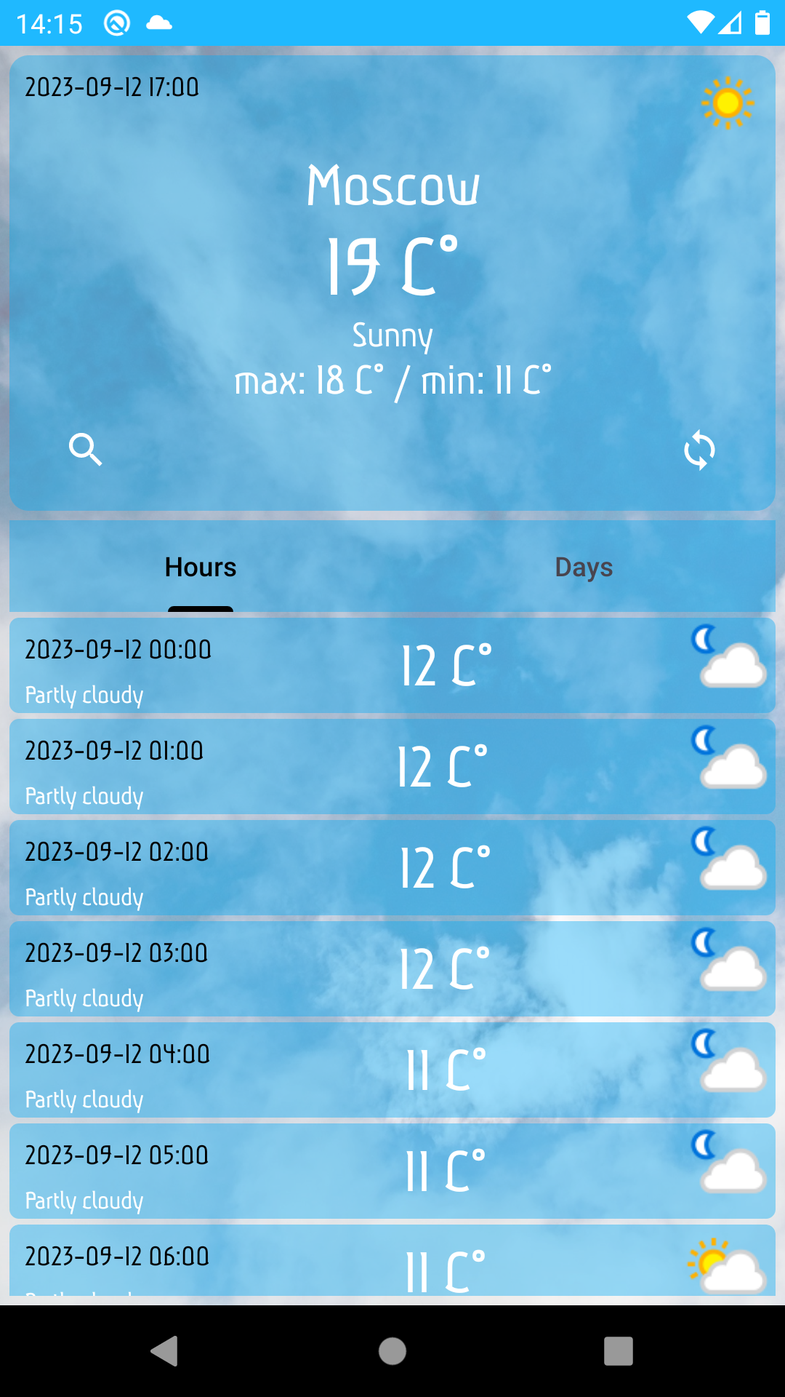
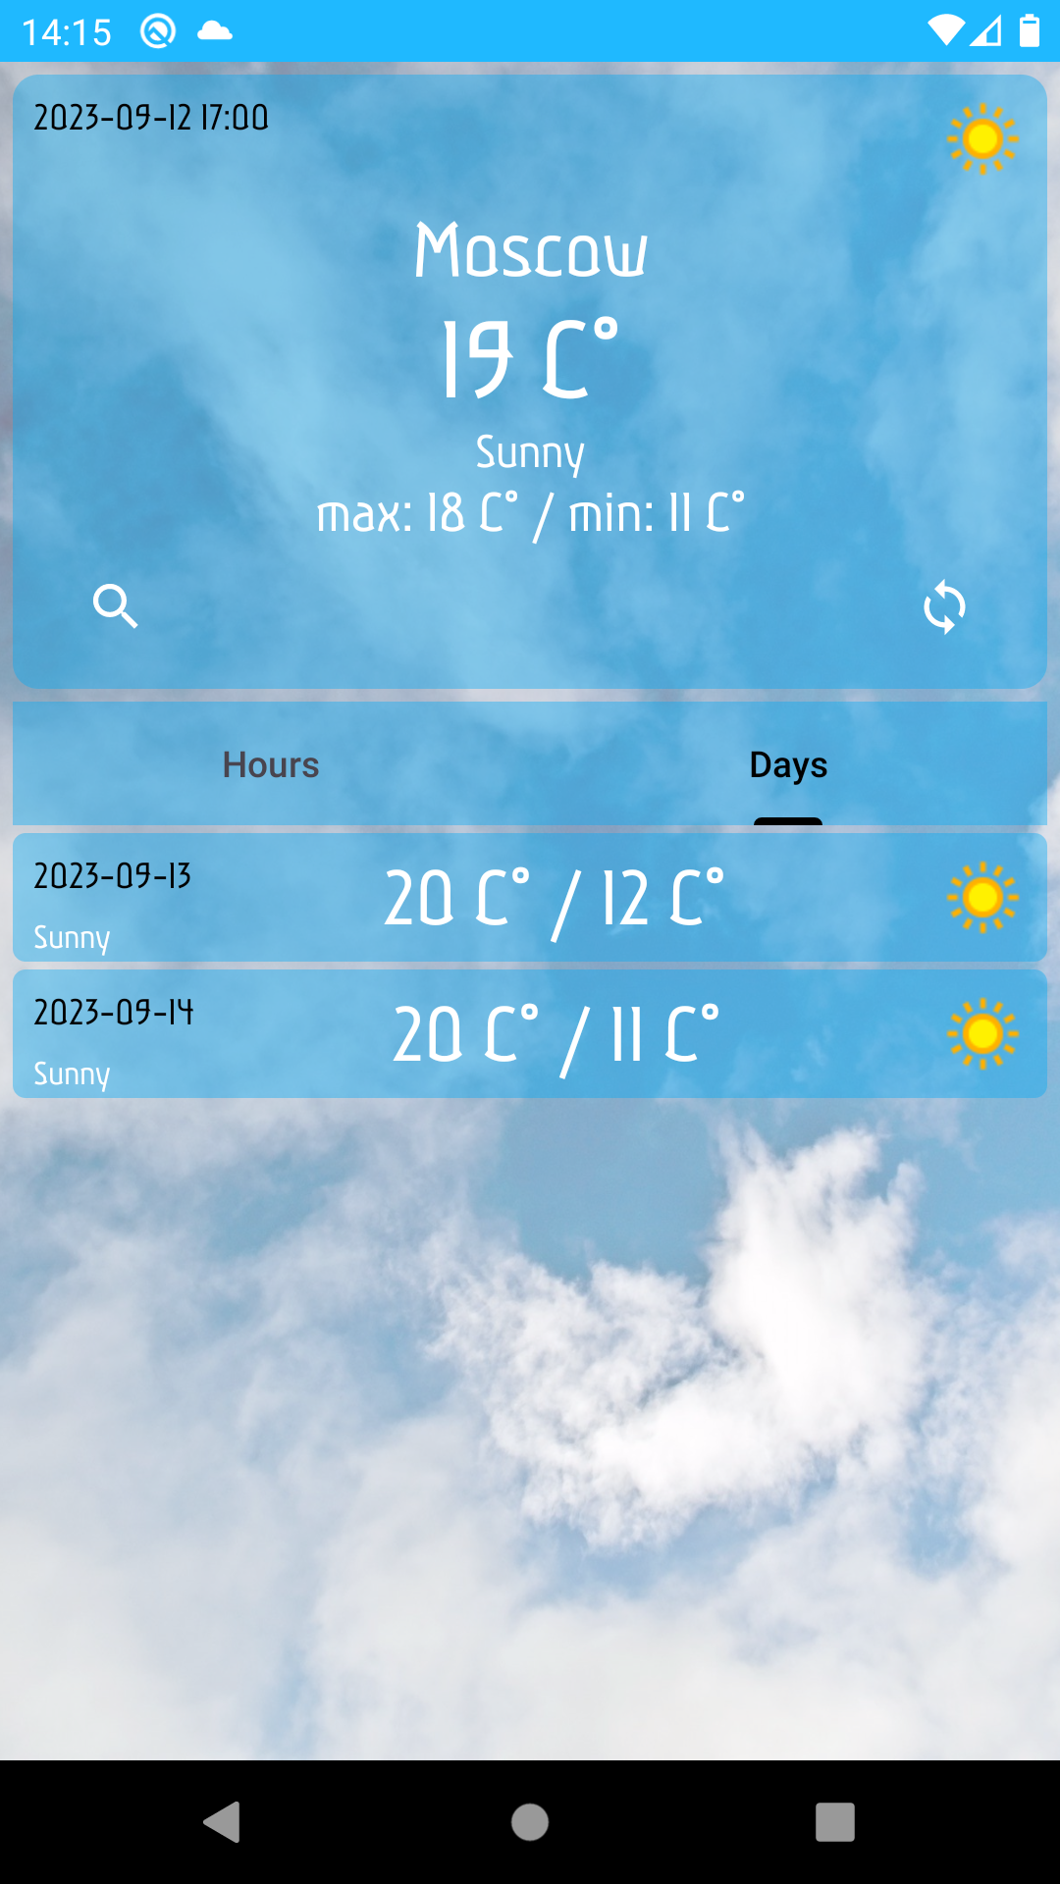
Главный экран Возможность выбора прогноза погоды по часам или дням

Slide 5
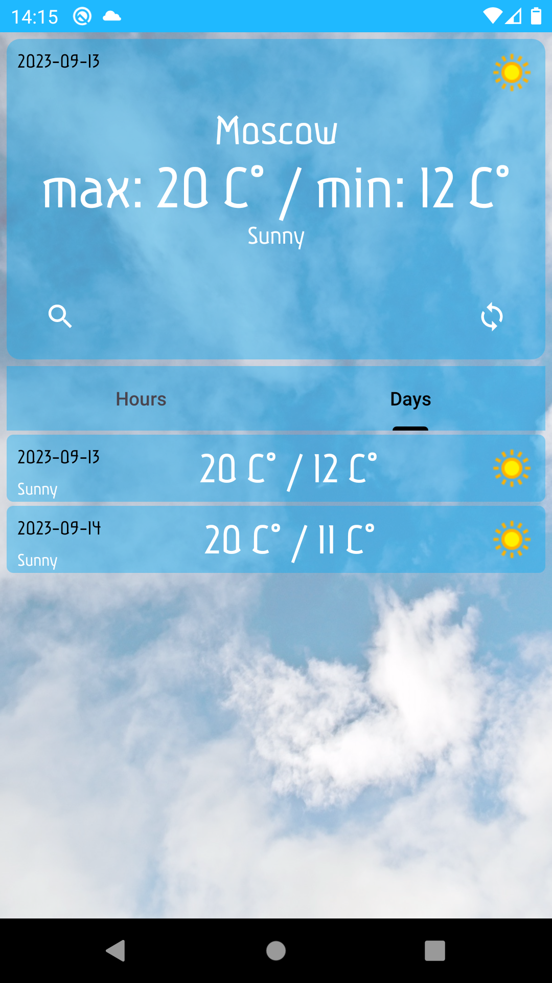
Экран с прогнозом по дням. При нажатии на определенный день – отображение информации в карточке max и min температуры на этот день

Slide 6
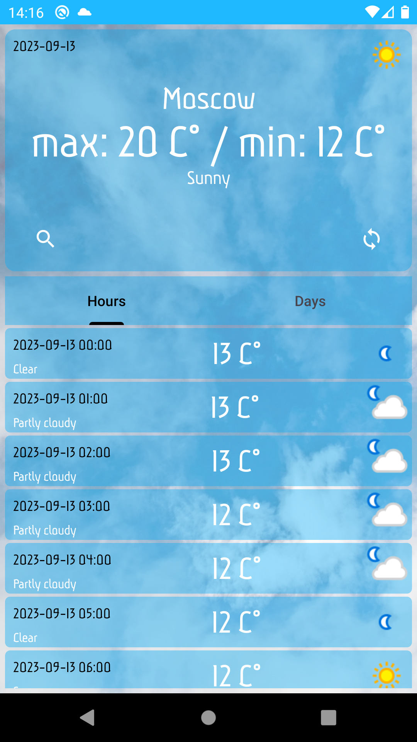
Экран с прогнозом по часам. При выборе определенного дня во вкладке Days, отображение во вкладке Hours почасового прогноза на этот день.

Slide 7
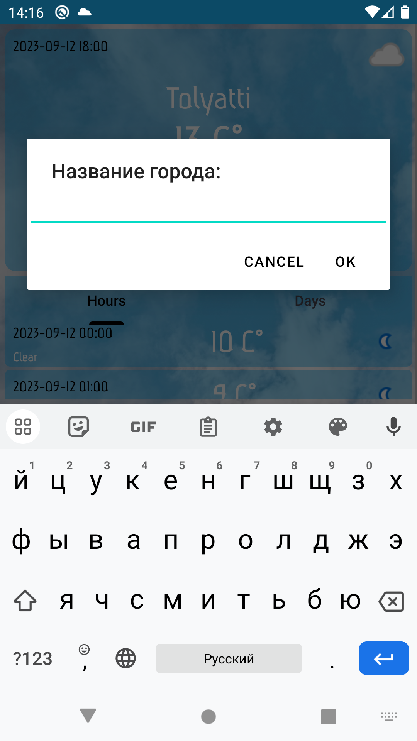
Ввод вручную города. По нажатию на кнопку поиск в верхней карточке, появляется возможность ввода города вручную на анг языке. И отображения погоды по заданному городу.

